Slide 1




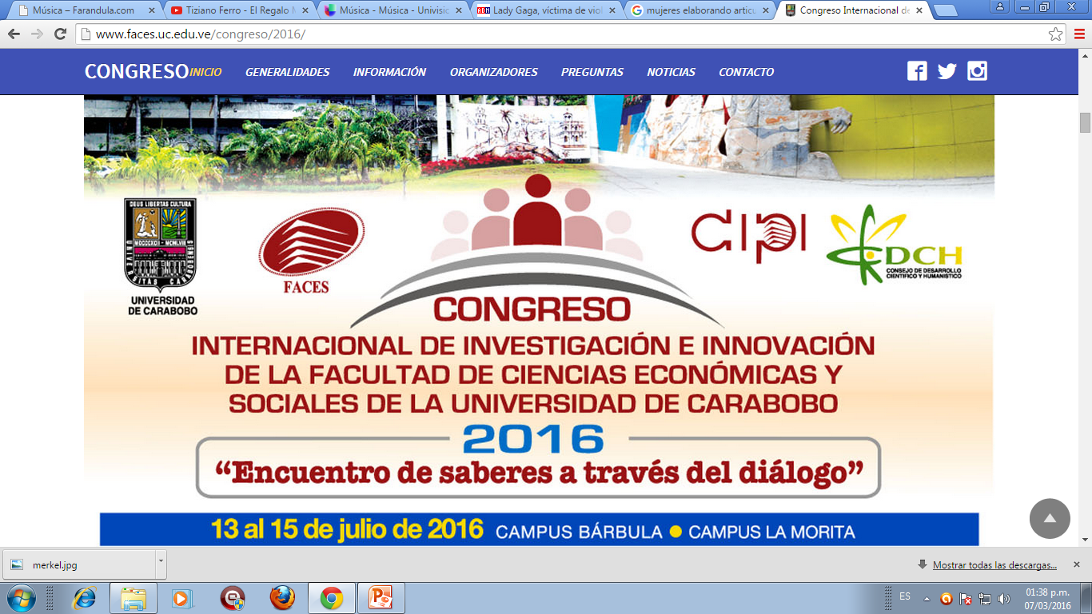

UNIVERSIDAD DE CARABOBO
FACULTAD DE CIENCIAS ECONÓMICAS Y SOCIALES
DIRECCIÓN DE INVESTIGACIÓN Y PRODUCCIÓN INTELECTUAL
El Decanato de la Facultad de Ciencias Económicas y Sociales (FACES), la Dirección de Investigación y Producción Intelectual (DIPI), la Escuela de Relaciones Industriales y el Comité Organizador del Congreso Internacional de Investigación e Innovación de la FACES – UC invitan al taller:
Elaboración de Artículos Científicos
Facilitado por: Dra. Yamile Delgado de Smith
Fecha: Jueves 31 de Marzo de 2016
Hora: de 8: 30 a.m. a 3:30 p.m.(puntual)
Lugar: FACES, Dirección de Investigación piso 1.
Inversión: 3.000 Bs (Actividad pro fondos del Congreso Internacional
de Investigación e Innovación de la FACES – UC 2016)
Inscripción: FUNDAPROFACES, Edif. Postgrado, P.B.
FECHA: JUEVES 04 DE DICIEMBRE DE 2014
HORA: 5:00 P.M.
LUGAR: FACES, Dirección de Investigación, Piso 1.

